Slide 1
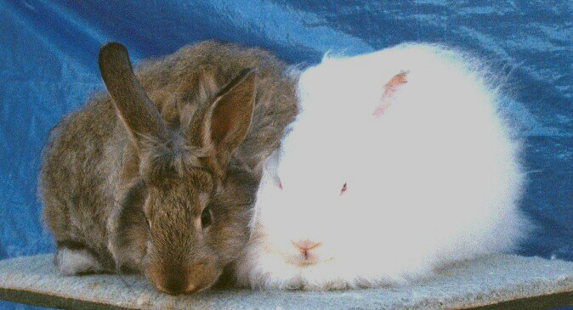
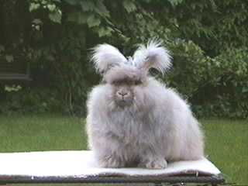
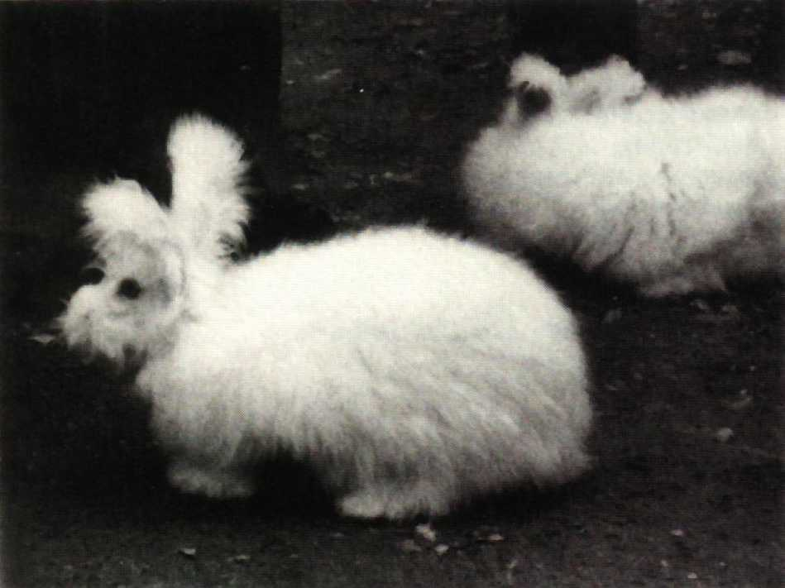
Diğerleri
Ankara
En eski ırklardandır
Yünü için yetiştirilir
İngiliz denizciler
1723 yılında Karadeniz
bölgesinden uzun tüylü tavşanları Fransa’ya
götürerek Bordeux limanında satmışlar

Slide 2
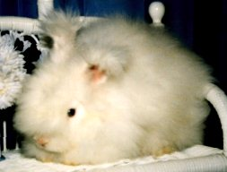
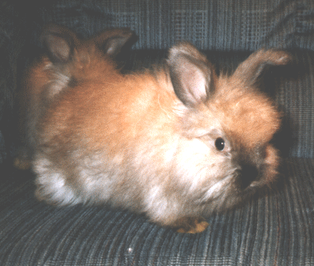
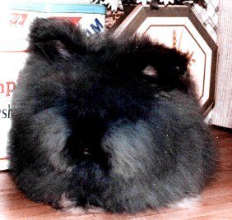
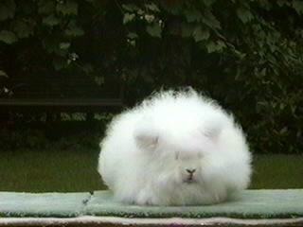
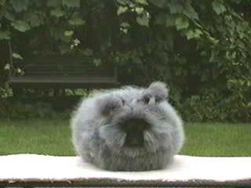
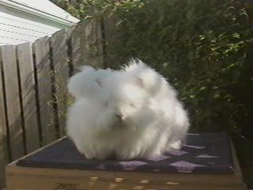
Diğerleri
Ankara
Bugünkü Ankara tavşanı
1770 yılı dolaylarında
İngiltere’de elde edilip
yetiştirilmeye ve bu isimle
anılmaya başlanmıştır.

Slide 3
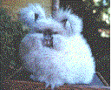
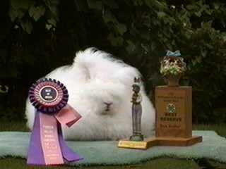
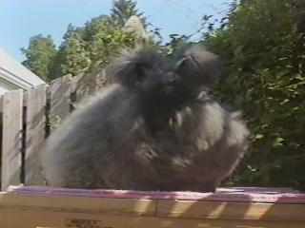
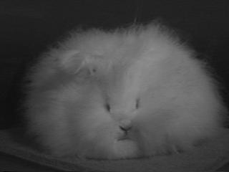
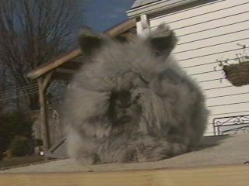
Diğerleri
Ankara
vücut orta büyüklükte
canlı ağırlık 3.5 kg
yünü 15-20 cm
yılda ortalama 500 g yün
Almanya’da yıllık yün verimi 1 kg
çeşitli renklerde olabilir
en çok tutulan beyaz

Slide 4
Barınaklar
Düzenlenme;
tavşanların davranış özellikleri ve
iklim şartlarına karşı gösterdikleri tepkilere bağlı
Uygun barınak;
gereği gibi yararlanmayı ve
kaliteli ve bol miktarda verim elde etmeyi sağlar
Üretici;
en az iş gücü ve giderle
en uygun bakım ve beslemeyi uygulayabileceği
barınak ve ekipmanları sağlamalıdır.

Slide 5
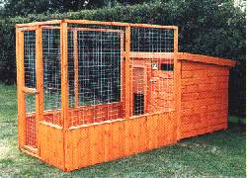
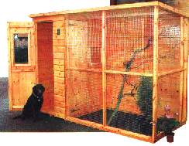
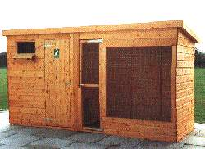
Barınaklar
Elden geldiği kadar basit
Işık ve temiz havayı
yeteri kadar alabilmeli
Fakat kuvvetli hava
akımlarına, sert rüzgarlara
ve gün ışığına engel olmalı
Tavşanlık birkaç dönüm
Drenajı iyi yapılmış bir arazi

Slide 6
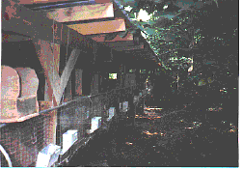
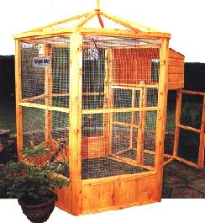
Barınaklar
Ekonomik şartlar
göz önünde tutulmalı
İş kolaylığı sağlamalı
Tavşanları rüzgar,
yağmur, soğuk ve
sıcaktan korunmalı
İyi bir havalandırma
ve aydınlatma sağlamalı

